Slide 1
Asp.net mvc avec entity framework
Guide Pratique

Slide 2
Qu’est-ce qu’une application Web
Qu’est-ce que Asp.Net MVC
Qu’est-ce que MVC
Pourquoi MVC
C’est quoi ORM
C’est quoi Entity Framework
Les prérequis
Ce que vous aller apprendre

Slide 3
Une application web est une solution informatique qui s’exécute essentiellement à travers un navigateur web comme Firefox, Internet Explorer
ASP.NET MVC est une technologie de permettant de développer des applications web

Slide 4
MVC signifie Model-View-Controller
Controller sont des classes c# qui:
Reçoivent les requêtes des utilisateurs
Vont chercher les données correspondantes dans la base de données
Détermine quelle vues (interface utilsateurs) retourner suite à la demande

Slide 5
Model sont des classes c# qui:
Représentent les données de l’application
Contient les règles de gestions pour les manipulations liées aux données
Views sont des fichiers qui sont générés dynamiquement en HTML:
Représentent les aspects visuels que les utilisateurs voient et interagissent avec

Slide 6
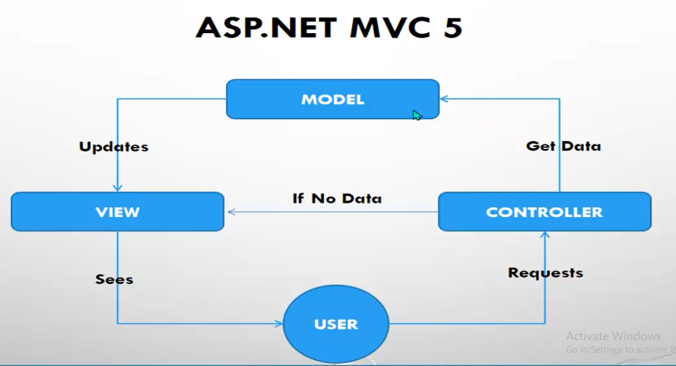

Slide 7
ORM: Object Relational Mapping
Technique de programmation qui permet de lier les données et les schémas entre la base de données et les objets contenus dans les classes (Model)
Les ORM créent une représentation virtuelle de la base de données
Sont utilisés dans les langage de programmation avancées tels que C# et Java

Slide 8
Les Framework ORM permettent de:
Créer des modèles objets à partir d’une base de données existantes (DB first model)
Créer la base de données à partir des modèles objets existants (Code First)
De faire des requêtes via des API (Linq)
De générer automatiquement les instructions sql

Slide 9
Avantages des Framework ORM:
Productivité du développeur (peu de codes)
Réduction de la complexité
Inconvénients des Framework ORM:
Réduction de la performance (utilisation incorrecte et verbosité)
Réduction de la flexibilité

Slide 10
Les prérequis:
Etre familier avec les technologies web telles que HTML, CSS, Javascript, etc
Visual Studio 2019 ou plus
SQL server et SQL Server Management Studio
Connaître transact-sql
Connexion internet pour installer Entity Framework

